Slide 1



Буду я природі другом
Йтиму садом, полем, а чи лугом,
буду я природі вірним другом.
Не столочу навіть і трави.
Я скажу їй:- Зеленій, живи!
Коли лісом буду я іти,
теж посію зерна доброти.
Побажаю дереву і пташці,
щоб вони жили у мирі й щасті.
С. Жупанин

Slide 2
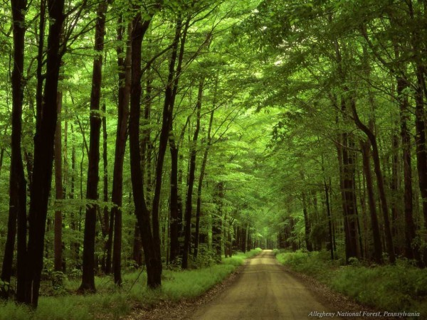
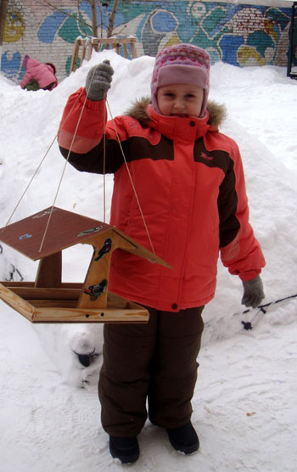

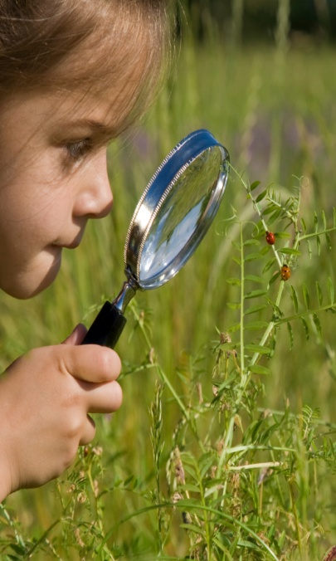
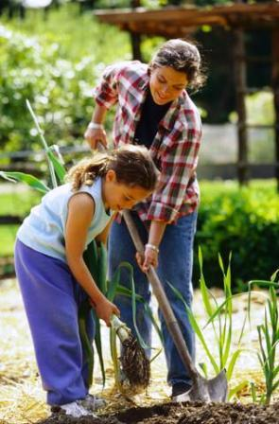
Друг природі
Дбає
Милується
Вивчає
Саджає

Slide 3
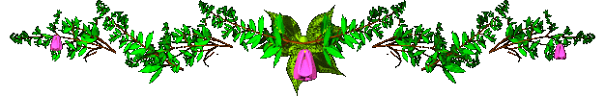
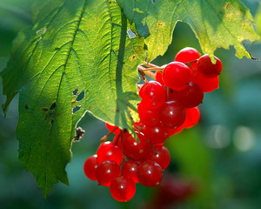
Загадка
За хатиною в садочку
У зеленому віночку
Та в червоних намистинках
Стане, наче молода.
І збігаються всі діти,
Щоб на неї поглядіти.
За намисто кожен – смик!
Та й укине за язик.
Зветься ж ця рослина – червона …

Slide 4
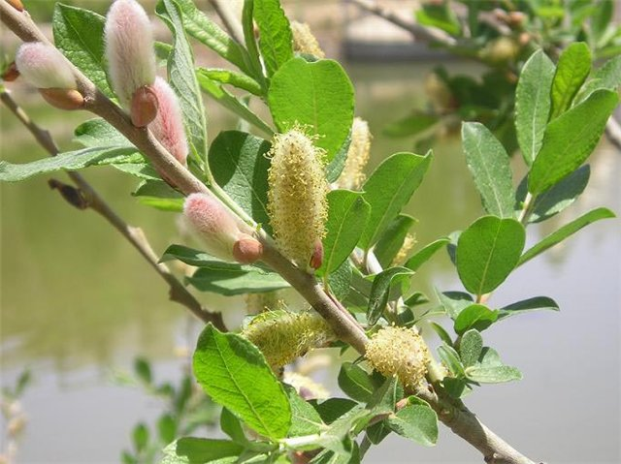
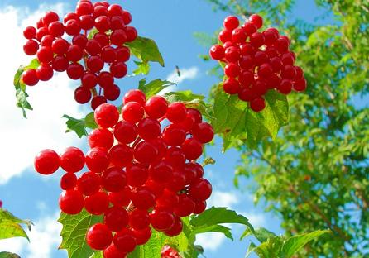
Без верби і калини
Нема України

Slide 5
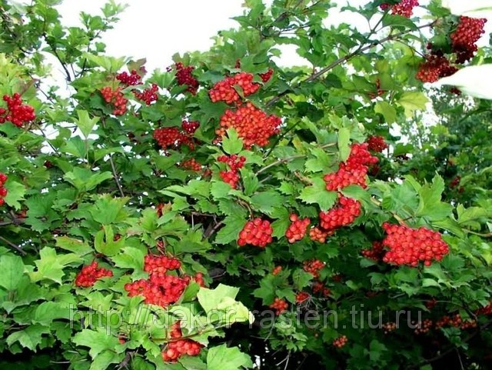
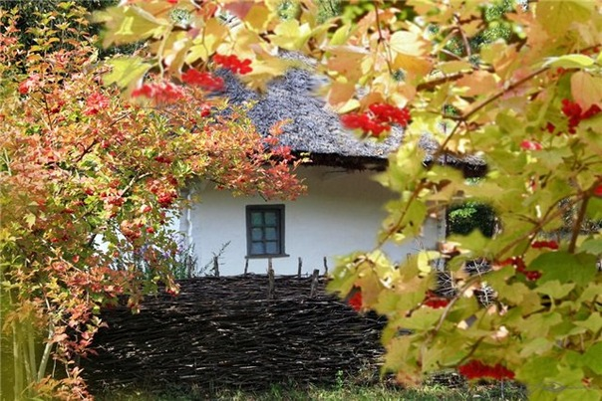
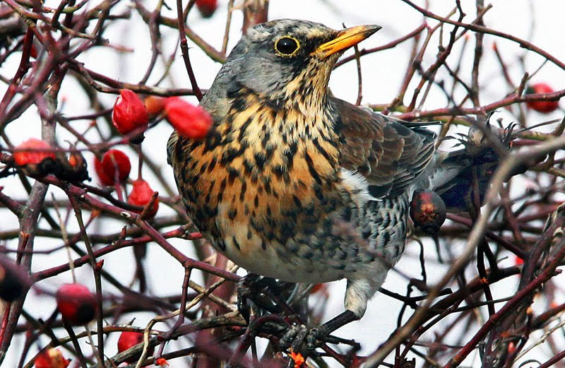
Журналістські знахідки

Slide 6
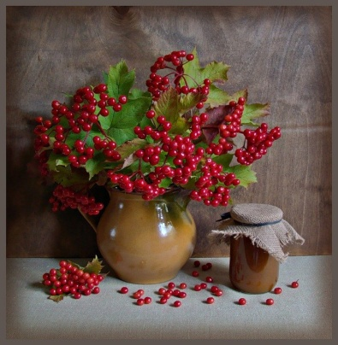
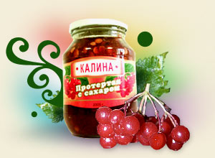
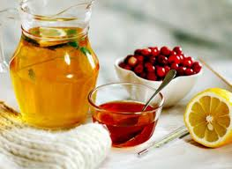
Червона калина від ста хвороб лікує

Slide 7

Галина
Демченко
«Калинка»
(1922-1986)

Slide 8

ЗНАЙОМІ НЕЗНАЙОМЦІ
Попідвіконню - під вікном
Курний шлях - у пилюці
Обабіч - з обох сторін дороги
Гущавина - густий ліс
На привіллі - на волі
Крислатий кущ - розложистий, рясний
Подорожній - людина, яка
подорожує
Стрепенувся - прокинувся
Гульк - раптово

Slide 9
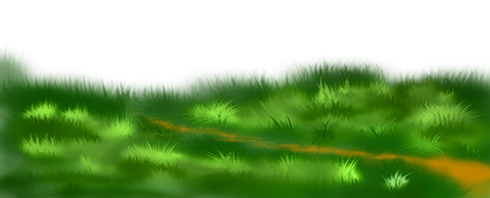
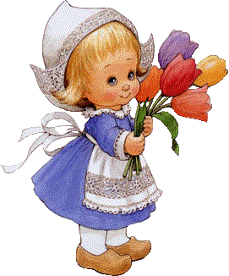
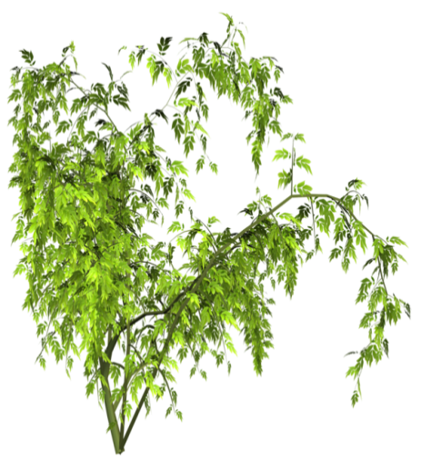
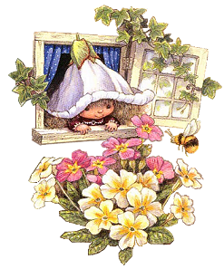

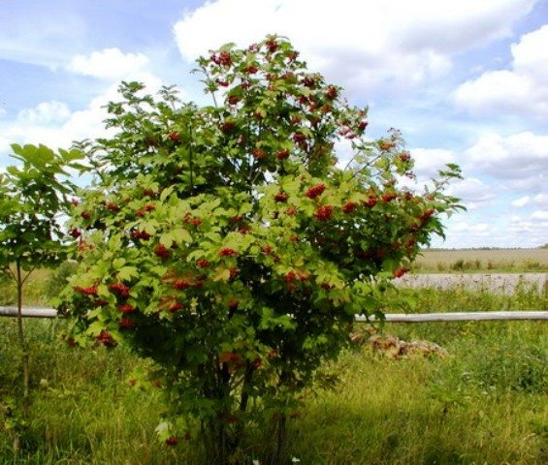
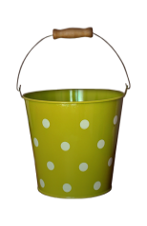


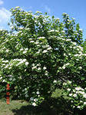
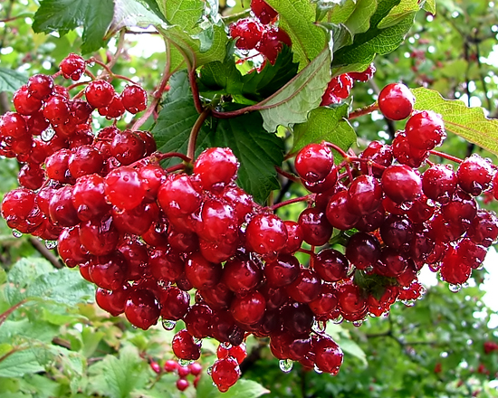
Читання казки

Slide 10
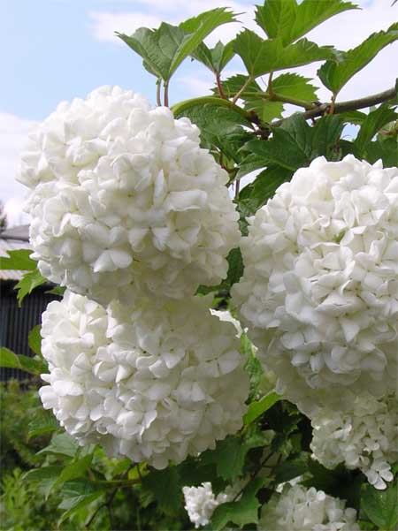
Первинне сприймання тексту
- За що любили дівчинку всі люди на селі?
За добре і щире серце.
- Чому вона вирішила посадити край шляху стебельце?
Бо навкруги нічого не росло.
- У вигляді чого були зернятка в ягідках?
У вигляді серця.

Slide 11
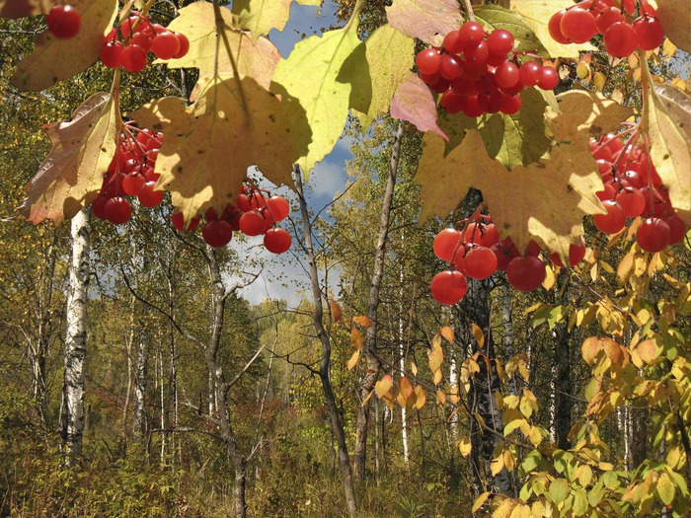
Уважний читач
… як намистинки, виблискують…
… зернятко, схоже…
... до свого улюбленця…
… не забули, подаруй …
… і називають той кущ …
Знайди і прочитай уривок казки,
до якого вміщено малюнок.

Slide 12
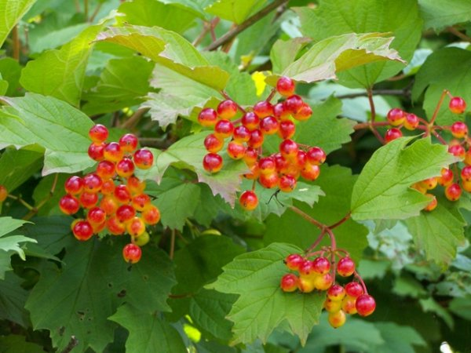
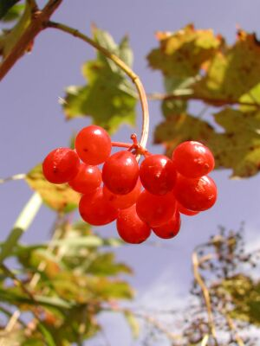
Висновок
Спасибі тим роботящим рукам,
що цей кущ посадили,
і тому доброму серцю,
що його викохало!
Головне не гарні слова,
а добрі справи;
навчитися приносити
людям користь!

Slide 13
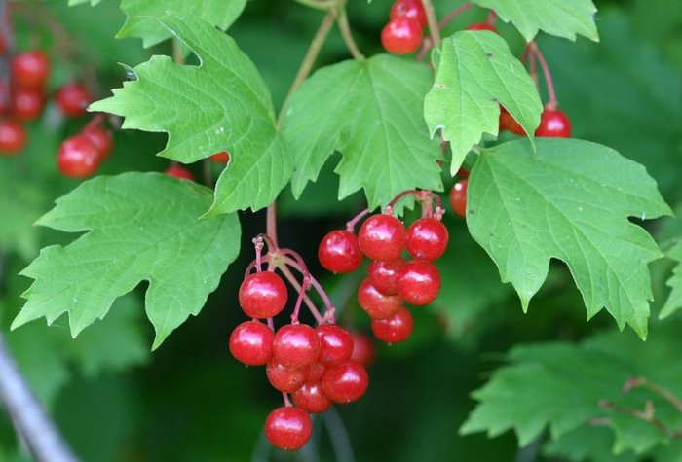
Задачі від Калинки
В одному кетязі калини 20 ягід, а в іншому на 5 більше. Скільки ягід в другому кетязі?
З куща калини отримали 12 кг ягід, для соку взяли 3 кг ягід,а з решти зварили мармелад. Скільки кг ягід узяли для мармеладу?
Тривалість життя горобини 80 років, калини – на 30 років менше. Якою є тривалість життя калини?

Slide 15

Обери домашнє завдання
С.84-86, читати, переказувати за планом;
С. 84-86, читати, дати характеристику дівчинці.

Slide 16
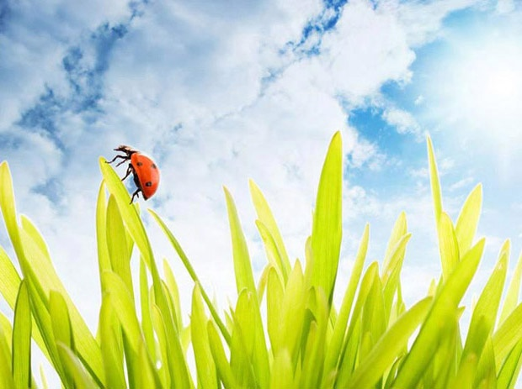
Дякую за урок!
Дякую за увагу!
Ось і пролунав дзвінок –
закінчився наш урок.
За роботу по заслузі!
Щиро дякую вам, друзі.

